Slide 1
CINÉTICA QUÍMICA
PRÁCTICA #4

Slide 2
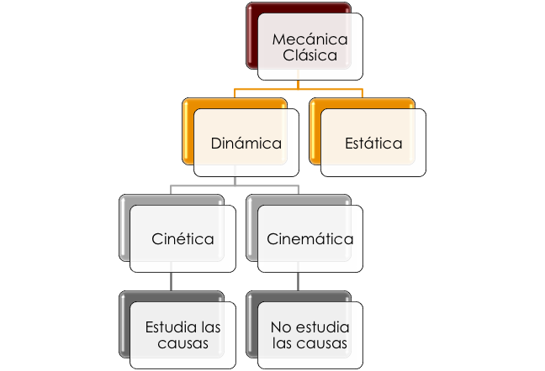
CINÉTICA QUÍMICA

Slide 3
CINÉTICA QUÍMICA
Estudia las velocidades de reacción y los mecanismos por los que se llevan a cabo.
Lo hace midiendo los cambios de concentración en un inervalo de tiempo.
La concentración se maneja en Molaridad a menos que se especifique otra cosa.

Slide 4
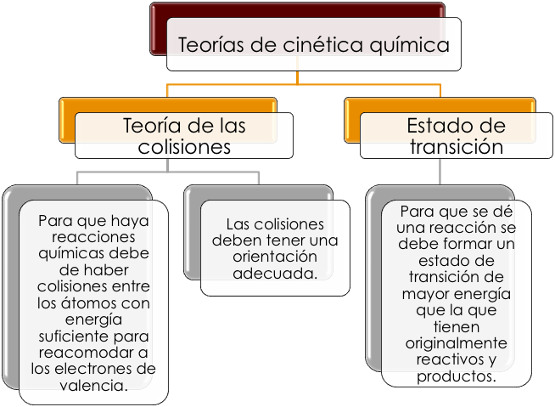

Slide 5
De acuerdo con estas teorías, para que se lleven a cabo las reacciones se necesian que haya colisiones, con lo que se pueden deducir los factores que modifican la velocidad de una reacción:
Concentración
Temperatura
Naturaleza de reactivos
Catalizadores

Slide 6
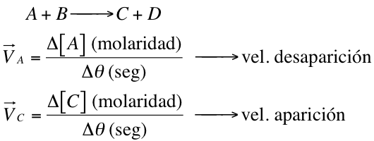
CONCENTRACIÓN

Slide 7
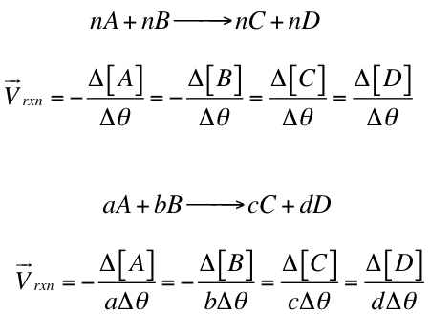

Slide 8
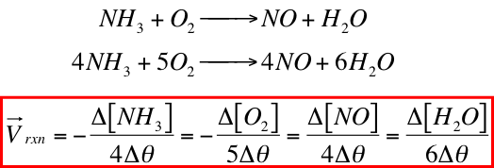
EJEMPLO
Escriba la expresión de velocidad para la reacción:

Slide 9
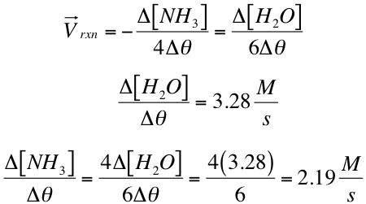
EJEMPLO
Para la reacción anterior calcular la velocidad de desaparición de NH₃ si la velocidad de aparición del agua es de 3.28 M/s

Slide 10
TEMPERATURA
Arrhenius establece que la variación de la velocidad de reacción en función de la temperatura se representa como:
Donde k es la constante de velocidad; Ea es la energía de activación en cal/mol; R es la constante general de los gases y T la temperatura absoluta.

Slide 11
Relacionando el modelo anterior con el tiempo tenemos que:

Slide 12
ORDEN DE REACCIÓN Y LEY DE VELOCIDAD
Cuando se determinó la velocidad promedio de reacción, se calculó la velocidad en todo un intervalo de tiempo, y no me dió la información de cual era el valor de la velocidad en un punto.
Para calcular el valor de la velocidad en un punto, es necesario definir la velocidad instantánea.

Slide 13
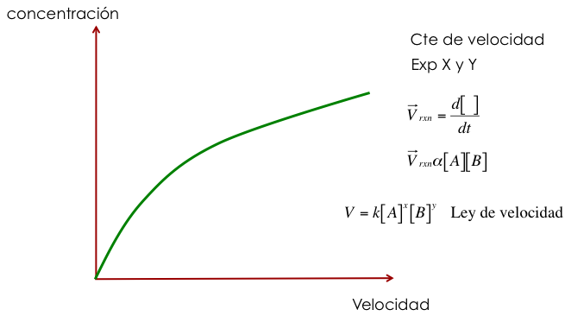

Slide 14
DESARROLLO EXPERIMENTAL EXP. #1: Superficie de contacto (traer cronómetro)
Agregar 50ml de agua destilada a 3 vasos de precipitados.
Vaso #1: agregar 1 tableta efervescente y tomar tiempo de disolución.
Vaso #2: Repetir el procedimiento del vaso #1 con tableta partida a la mitad.
Vaso #3: Repetir procedimiento del vaso #1 con tableta pulverizada

Slide 15
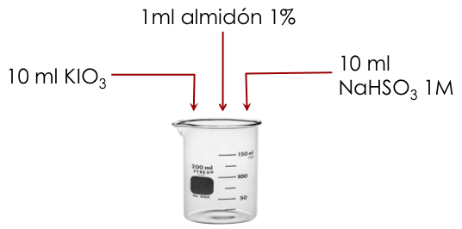
EXP. #2: Efecto de la concentración

Slide 16
EXP. #3: Efecto de la temperatura
Vaso 400ml en baño María
Tubo 1: 2ml 0.0025M KMnO₄ + 1ml 0.25M H₂SO₄
Tubo 2: 9ml 0.0025M C₂H₂O₄
Agregar rápida el ac. oxálico al tuvo 1 y tomar tiempo

Slide 17
EXP. #4: Efecto del catalizador
Vaso 400ml en baño María a 30ºc
Tubo 1: 2ml 0.0025M KMnO₄ + 1ml 0.25M H₂SO₄
Tubo 2: 9ml 0.0025M C₂H₂O₄
Agregar rápida el ac. oxálico al tuvo 1 y tomar tiempo
Agregar 5 gotas de 0.045M MnSO₄

